Slide 1

އިމާމް ބުޚާރީ
ޙަދީޘް ޢިލްމުގެ އަމީރުލް މުއުމިނީނަ

Slide 2
ނަންފުޅާއި ނަސަބުފުޅު
އަބޫ ޢަބްދިﷲ މުޙައްމަދު ބިން އިސްމާޢީލް ބިން އިބްރާހީމް ބިން އަލްމުޣީރާ ބިން ބަރްދިޛްބަހް އަލްބުޚާރީ އަލްޖުޢުފީ

Slide 3
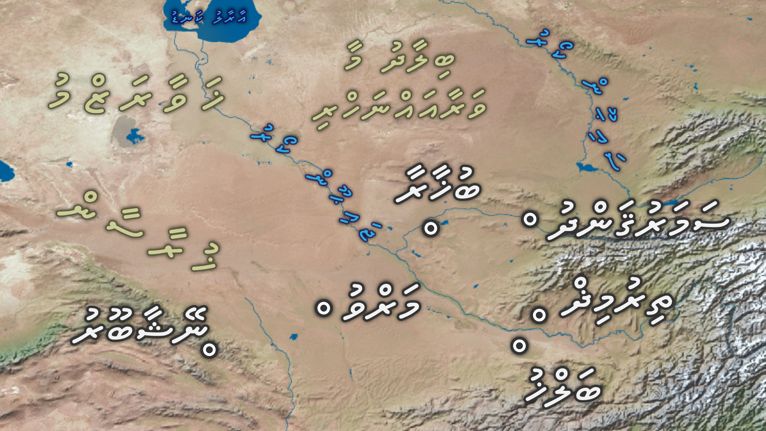
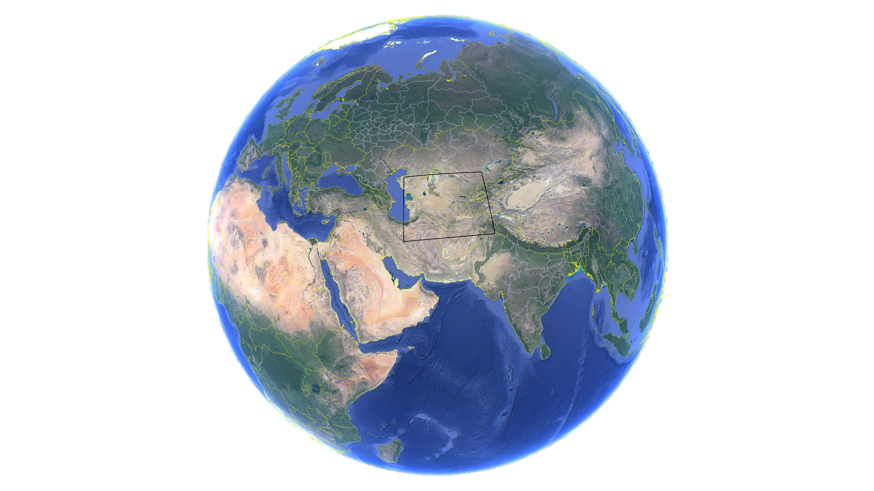

Slide 4
ތުއްޕުޅުއިރު
ބައްޕާފުޅު އިސްމާޢީލް ބިން އިބްރާހީމް އަކީ ވެސް ޙަދީޘް ޢިލްމުވެރިއެއް
ތުއްޕުޅުއިރު ބައްޕާފުޅު ނިޔާވުމުން އެކަލޭގެފާނު ބޮޑުކުރެއްވީ މަންމާފުޅު
ތުއްޕުޅުއިރު ލޯފުޅުގެ ފެނުން ގެއްލިދިޔުމަށްފަހު މަންމާފުޅުގެ ދުޢާގެ ސަބަބުން ﷲ އަނބުރާ ރައްދުުކެރެއްވި
Notes:
އިސްމާޢީލް:
އިމާމް މާލިކް، ޙައްމާދު ބިން ޒައިދު އަރިހުން ރިވާކުރެއްވި. އިބްނުލް ބުމާރަކް ދެކެވަޑައިގަތް.

Slide 5
ޢިލްމު ހޯއްދެވުން
10 އަހަރު ވީއިރު ކީރިތި ޤުރްއާނާއި، އޭރުގެ ބޮޑެތި ފޮތްތައް ދަސްކުރެއްވި
10 އަހަރުފުޅު ވުމުން ޢިލްމުވެރީންގެ އަރިހަށް ވަޑައިގެން ޢިލްމީ ޙަލަޤާތަކާއި މަޖިލީސްތަކުގައި ބައިވެރިވެވަޑައިގެން ޙަދީޘް ދަސްކުރައްވަން ފެއްޓެވި
ދަސްކުރައްވާއިރު އޭގެ ޞައްޙަކަމާއި އެ ޙަދީޘަކާ ބެހޭ ހުރިހާ މަޢުލޫމާތެއް ދަސްކުރެއްވުމަށް ސަމާލުކަން ދެއްވާ
16 އަހަރު ވީއިރު ޢަބްދުﷲ ބުނުލް މުބާރަކްގެ ފޮތްތަކާއި ވަކީޢު ބުނުލް ޖައްރާޙްގެ ފޮތްތައް ދަސްކުރެއްވި
އެއަށްފަހު މަންމާފުޅާއި، ކޮއްކޯފޮޅާއެކު ޙައްޖަށް ވަޑައިގެން، އެތަނުގައި މަޑުކުރެއްވި.
Notes:
قال: ألهمت حفظ الحديث في الكتّاب ولى عشر سنين أو أقل، وخرجت من الكتّاب بعد العشر، فجعلت أختلف إلى الداخليّ وغيره، فقال يوماً فيما يقرأ على الناس: سفيان عن أبى الزبير عن إبراهيم. فقلت له: إن أبا الزبير لم يرو عن إبراهيم. فانتهرني. فقلت له: ارجع إلى الأصل. فدخل ثم خرج فقال لي: كيف يا غلام؟ قلت: هو الزبير بن عدى عن إبراهيم. فأخذ القلم مني وأصلحه. وقال: صدقت.» قال: «فقال للبخاري بعض أصحابه: ابن كم كنت؟ قال: ابن إحدى عشرة سنة. فلما طعنت في ست عشرة سنة حفظت كتب ابن المبارك ووكيع وعرفت كلام هؤلاء، ثم خرجت مع أمى وأخى أحمد إلى مكة فلما حججت رجع أخى بها وتخلفت في طلب الحديث، فلما طعنت في ثماني عشرة سنة جعلت أصنف قضايا الصحابة والتابعين وأقاويلهم وذلك أيام عبيد الله بن موسى وصنفت كتاب التاريخ إذ ذاك عند قبر النبى صلى الله عليه وسلم في الليالى المقمرة وقل اسم في التاريخ إلا وله عندى قصة، إلا أنى كرهت تطويل الكتاب.

Slide 7
ޝޭޚުންގެ ޠަބަޤާތައް
ސީދާ ތާބިޢީންގެ އަރިހުން ރިވާކުރައްވާ ބޭކަލުން. މިސާލަކަށް މައްކިއްޔު ބިން އިބްރާހީމް، އަބޫ ޢާޞިމް، އަލްފަޟްލު ބިން ދުކައިން...
އެޒަމާނުގައި އުޅުއްވި، އެކަމަކު ތާބިޢީންގެ އަރިހުން ރިވާ ނުކުރައްވާ ބޭކަލުން. މިސާލަކަށް: އާދަމް ބިން އަބީ އިޔާސް...
އަތްބާޢުއްތާބިޢީންގެ ބޮޑެތި ބޭކަލުން އަރިހުން ރިވާކުރައްވާ ބޭކަލުން: ސުލައިމާނު ބިން ޙަރްބު، ޢަލީ ބުނުލް މަދީނީ، ޔަޙްޔާ ބިން މަޢީން، އަޙްމަދު ބިން ޙަންބަލް، އިސްޙާޤު ބިން ރާހޯޔާ...
އެކަލޭގެފާނާ އެކު ޢިލްމު ޙާޞިލުކުރެއްވި، ބޭކަލުން: މުޙައްމަދު ބިން ޔަޙްޔާ އައްޛުހްލީ، އަބޫ ޙާތިމް...
އެކަލޭގެފާނުގެ ދަރިވަރުންގެ ފުރާގައި ހިމެނިވަޑައިގަންނަވާ ބޭކަލުން

Slide 8

ދަރިވަރުން
ޞާލިޙް ޖަޒަރާ:
  ބުޚާރީގެ މަޖިލީހަށް 20,000 އަށްވުރެ ގިނަ ދަރިވަރުން ޙާޒިރުވެއެވެ.
ފިރަބްރީ:
  އަހްނަނާއެކު 70,000 މީހުން ބުޚާރީގެ އަރިހުން ޞަޙީޙު އަޑުއެހިއެވެ.

Slide 9
ދަރިވަރުން
ޝޭޚުންގެ ތެރެއިން
ޢަބްދުﷲ އަލްމުސްނަދީ
އެއްފުރައެއްގެ ބޭފުޅުން
އަބޫ ޙާތިމް އައްރާޒީ
ދަރިވަރުންކުރެ ބައެއް ބޮޑެތި ޙާފިޡުން
މުސްލިމް ބުނުލް ޙާއްޖާޖު
ޢަބްދުﷲ ބިން މުނީރު
ޢަބްދުﷲ ބިން ޚަލަފް
އަބޫ ޒުރުޢާ އައްރާޒީ
އަބޫބަކްރު ބިން އަބީ ޢާޞިމް
އިބްނު ޚުޒައިމާ
އައްނަސާއީ
އައްތިރްމިޛީ
އިމާމުލް ބަޣަވީ
...
...

Slide 10
ސިފަފުޅުތައް
އަޅުވެރިކަން
ވަރަޢަވެރިކަމާއި، ޙައްޤުތަކާމެދު ރައްކާތެރިވުން
ދީލަތިކަމާއި، ސަމާޙަތްތެރިކަން
ޒުހުދުވެރިކަމާއި އަދަބުވެރިކަން
ތޫނުފިލިކަމާއި ހިތްއަލިކަމާއި

Slide 11
މީސްތަކުންގެ ލޯބި
ނައިސާބޫރަށް އެނބުރި ވަޑާއިގެންނެވިއިރު 4000 އަސްވާރުންނާއި، ޢަދަދު ނުކުރެވޭހައި މީހުން އެކަލޭގެފާނުގެ އިސްތިޤްބާލަށް ރަށްބޭރަށް ނުކުތެވެ.
ބުޚާރާއަށް ވަޑައިގަތް އިރު ވެސް ރަށްބޭރުގައި ބޭރުން ޤުއްބުތައް ޖަހައި ތައްޔާރުވިއެވެ.

Slide 12
މިޙްނާ
ޤުރުއާނުގެ ލަފްޒަކީ މަޚްލޫޤެއް ކަމަށް ވިދާޅުވިކަމުގެ ތުހުމަތު
ބުޚާރާގެ ވާލީއާ ދެމެދު ޖެހުނު މައްސަލަ

Slide 13
އަވަހާރަވުން
އޭރު އުޅުއްވީ ސަމަރުޤަންދުގެ ޚަރްތަންކު ކިޔާ އަވަށެއްގެ ތިމާގެފުޅު ބައެއްގެ ގާތުގަ
އާލާކަންފުޅެއް ޖެހިވަޑައިގަތް
އެއްރޭ ދުޢާކުރެއްވި: اللهم إنه قد ضاقت علي الأرض بما رحبت، فاقبضني إليك ބިންގަނޑު ތަނަވަސްވެގެން ވުމާއެކު ވެސް މިއަޅާގެ މައްޗަށް އެ ބިން ދަތިވެއްޖެއެވެ. ފަހެ އިބައިލާހުގެ ޙަޟްރަތަށް މިއަޅާ(ގެ ފުރާނަ) ހިއްޕަވާށެވެ.
އެއަށްފަހު ދުވަސްތަކެއް ނުވެ އަވަހާރަވެއްޖެ.
އަވަހާރަވީ 1 ޝައްވާލް 256ހ.

Slide 14
ޙަދީޘް ފޮތްތައް
އަލްމުސްނަދުލް ކަބީރު
އަލްމަބްސޫޠު
އަލްޥިޙްދާން
އަލްފަވާއިދު
އަލްޢިލަލު
އަލްޖާމިޢުއްޞަޙީޙު
އަދަބުލް މުފްރަދު (އަދަބު އަޚްލާޤާ ބެހޭ)
ރަފްޢުލް ޔަދައިނި ފިއްޞަލާތި (ނަމާދުގައި ދެއަތް އުފުލުމާ ބެހޭ)
ޤިރާއަތު ޚަލްފަލް އިމާމި (އިމާމާގެ ފަހަތުގައި ރިބޭ މީހުން ޤުރްއާން ކިޔެވުމާ ބެހޭ)
ގެއްލިފައި

Slide 15
ރާވީންނާ ބެހޭ ފޮތްތައް
އައްްތާރީޚުލް ކަބީރު
އައްްތާރީޚުލް އައުސަޠު
އައްްތާރީޚުއްޞަޣީރު
އަލްކުނާ
އައްޟުޢަފާއުއްޞަޣީރު
އައްޟުޢަފާއުލް ކަބީރު

Slide 16
ތަފްސީރު ފޮތްތައް
އައްތަފްސީރުލް ކަބީރު
ޚަލްޤު އަފްޢާލިލް ޢިބާދި

Slide 17
ބުޚާރީގެ ފިޤްހު
ވަކި މަޛްހަބަކަށް ތަބާވެވަޑައިނުގަންނަވާ
މުޖުތަހިދު ޢިލްމުވެރިއެއް (ނަމަވެސް ގިނަ މައްސަލަތަކުގައި ޝާފިޢީ މަޛްހަބާ އެއްގޮތް)
ޞަޙީޙުގެ ބާބުތަކުގައި ފިޤުހީ ޙުކުމްތައް ބަޔާންކުރައްވާފައި ވޭ

Slide 18
ޢިލްމުވެރީންގެ ސަނާ
ނަޥަޥީ: ދަންނާށެވެ. ބުޚާރީ  ގެ މަޤާމާއި ޤަދަރާއި ފުންނާބު އުސްކަމާއި އެފަދަ އެހެން ބޭކަލުންގެ މައްޗަށް މާތްވެގެންވާ ކަމީ އިހުގަޔާއި ފަހުގައި ވެސް އެންމެން އިއްތިފާޤުވާ ކަމެކެވެ. އެކަލޭގެފާނަށް އެންމެ ބޮޑަށް ސަނާކިޔުއްވައި އެކަލޭގެފާނުގެ ހެޔޮކަން ފެތުރުއްވި ގިނަ ބޭކަލުންނަކީ އެކަލޭގެފާނުގެ ޝޭޅުންގެ ތެރޭ ހިމެނިވަޑައިގަންނަވާ ކުޅާދާނަ މޮޅު ބޭކަލުން ކަމީ އެކަލޭގެފާނުގެ މާތްކަން ހާމަކުރަން ފުދޭ ކަމެކެވެ.
އަޙްމަދު: ޚުރާސާނުން މުޙައްމަދު ބިން އިސްމާޢީލްފަދަ ބޭކަލަކު ފާޅުވެފައި ނުވެއެވެ.
ޤުތައިބަތު ބިން ސަޢީދު: އަހަރެން ޙަދީޘާއި ރައުޔު ދެކުނީމެވެ. އަދި ފިޤުހުވެރީންނާއި، ޒުހުދުވެރީންނާއި އަޅުވެރީންގެ ގާތުގައި މަޖިލިސްކުރީމެވެ. އަހަރެން ހޭޖެހުނީއްސުރެ ވެސް މުޙައްމަދު ބިން އިސްމާޢީލް ފަދަ ބޭކަލަކު ނުދެކެމެވެ.

Slide 19
ޢިލްމުވެރީންގެ ސަނާ
ޔަޙްޔާ ބިން ޖަޢުފަރު އަލްބީކަންދީ: އަހަރެންގެ ޢުމުރުން އެއްބައި ނަގާފައި، މުޙައްމަދު ބިން އިސްމާޢީލަށް އިތުރުކުރެވޭނެ ނަމަ އެގޮތަށް އަހަރެން ކަންތައް ކުރީމުހެވެ. ފަހެ އަހަރެން މަރުވެއްޖެ ނަމަ އެއީ އެންމެ މީހެއްގެ މަރެވެ. މުޙައްމަދު ބިން އިސްމާޢީލު ނިޔާވުމަކީ ޢިލްމު ގެއްލިގެން ދިޔުމެވެ.
މުސްލިމް: އަޅުގަނޑު ތިބާގެ ފައިތިލަޔަށް ބޮސްދިނަދޭށެވެ. އޭ އުސްތާޛުންގެ އުސްތާޛެވެ. އަދި މުޙައްދިޘުންގެ ސާޙިބާއެވެ. ޙަދީޘްގެ ބަލިޔަކަށް ފަރުވާދޭ ޑޮކުޓަރެވެ.

Slide 20
ޢިލްމުވެރީންގެ ސަނާ
ތިރްމިޛީ: އަހަރެން ޢިރާޤުން ވެސް، ޚުރާސާނުން ވެސް، ޢިލަލުގެ ޢިލްމާއި، ތާރީޚާއި، ސަނަދުތައް އެނގުމުގައި މުޙައްމަދު ބިން އިސްމާޢީލަށްވުރެ މޮޅު އެކަކުވެސް ނުދެކެމެވެ.
އިބްނު ޚުޒައިމާ: ރަސޫލުﷲ ﷺ ގެ ޙަދީޘްތައް މުޙައްމަދު ބިން އިސްމާޢީލް އަލްބުޚާރީ އަށްވުރެ ބޮޑަށް ދަންނަ، އަދި އޭނާއަށްވުރެ ގިނައިން ދަސް އެކަކުވެސް އުޑުދަށަކުން އަހަރެން ނުދެކެމެވެ.
އިބްނު ޙަޖަރި: ބުޚާރީގެ ޒަމާނަށްވުރެ ފަހުން އައި އިމާމުން އެކަލޭގެފާނަށް ކުރައްވާފައިފާ ތަޢުރީފުތަކުގެ ބާބު އަހަރެން ހުޅުވައިފިނަމަ ކަރުދާތައް ފުރި، ނޭވާ ހުސްވެދާނެއެވެ. އެއީ އައްސޭރިއެއްނުވާ ކަނޑެކެވެ.

Slide 21
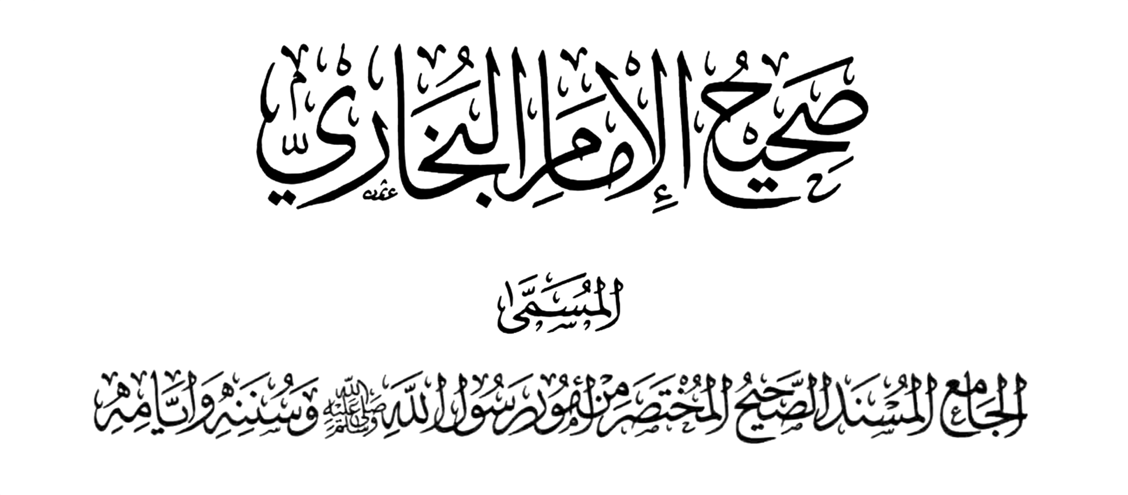
ޞަޙީޙުލް ބުޚާރީ

Slide 22
އެކުލެވިގެންވަނީ:
  ރަސޫލުﷲ ﷺ ގެ އަމުރުފުޅުތައް
  އެކަލޭގެފާނުގެ ސުންނަތްތައް
  އެކަލޭގެފާނުގެ ޙަޔާތްޕުޅު
އަލްޖާމިޢު: ދީނުގެ ހުރިހާ ބާބެއް ޝާމިލުވެގެންވާ
އަލްމުސްނަދު: ގުޅިފައިވާ ސަނަދަކާ އެކީ ރިވާކުރައްވާ
އައްޞަޙީޙު: ހަމައެކަނި ޞައްޙަ ޙަދީޘް އެކުލެވޭ
އަލްމުޚްތަޞަރު: ކުރު

Slide 23
ލިޔުއްވަން މެދުވެރިވި ސަބަބުތައް
އޭގެ ކުރިން ލިޔެވިފައިވާ ފޮތްތަކުގައި ޞައްޙަ ޙަދީޘާއި ޟަޢީފު ޙަދީޘް އެކުލެވިފައިވާތީ ޞައްޙަ ޙަދީޘް ލިޔެވިފައިވާ ފޮތެއްގެ ބޭނުން ބޮޑުވުން
އިސްޙާޤު ބިން ރާހޯޔާ އެކަމަށް ބާރުއެޅުއްވުން
ފެނިވަޑައިގަތް ހުވަފެންފުޅެއްގެ ސަބަބުން

Slide 24
ބުޚާރީގެ ޝަރުޠު
ކަނޑައެޅުގެން ބަޔާން ކުރައްވާފައެއް ނުވޭ
ޞައްޙަ ޙަދީޘްގެ ޝަރުޠުތައް ފުރިހަމަވުން
ދެ ރާވީން ބައްދަލުވިކަން ސާބިތުވުން ޝަރުޠުކުރައްވާ
އިސްކަން ދެއްވަނީ ކޮންމެ ޝޭޚެއްގެ އަރިހުގައި ވެސް އެންމެ ގިނަދުވަހު އުޅުއްވި މަޝްހޫރު ރާވީންނަށް

Slide 25
ތަރުރީބުކުރެއްވުމުގައި ގެންގުޅުއްވި މަންހަޖު
ފޮތްތަކަށް ބެއްސެވުން. މިސާލަކަށް: ކިތާބުލް އީމާން، ކިތާބުއް ޞަލާތި...
އޭގެ ދަށުން ބާބުތަކަށް ބައްސަވައި، ކޮންމެ ބާބަކަށް ތަރުޖަމާއެއް ލިޔުއްވި. މިސާލަކަށް: ބާބު: ލަދުވެތިކަމަކީ އީމާންކަމުގެ ތެރެއިން ބާކަމެކެވެ.
އޭގެ ދަށުން ޙަދީޘް ލިޔުއްވުން.
އެކި ބާބުތަކުގައި އެއް ޙަދީޘެއް ނުވަތަ ޙަދީޘްގެ ބައެއް ތަކުރާރުކުރެއްވުން.

Slide 26
ޙަދީޘްތަކުގެ ޢަދަދު
ފޮތުގެ އަޞްލު ގައި ވަނީ ތަކުރާރުތަކާ އެކު 7397 ޙަދީޘް. (މުޢައްލަޤު ޙަދީޘްތަކާއި މުތާބަޢާ ނުހިމަނައި)
ތަކުރާރުވާ ޙަދީޘްތައް ނުގުނާނަމަ 2602

Slide 27
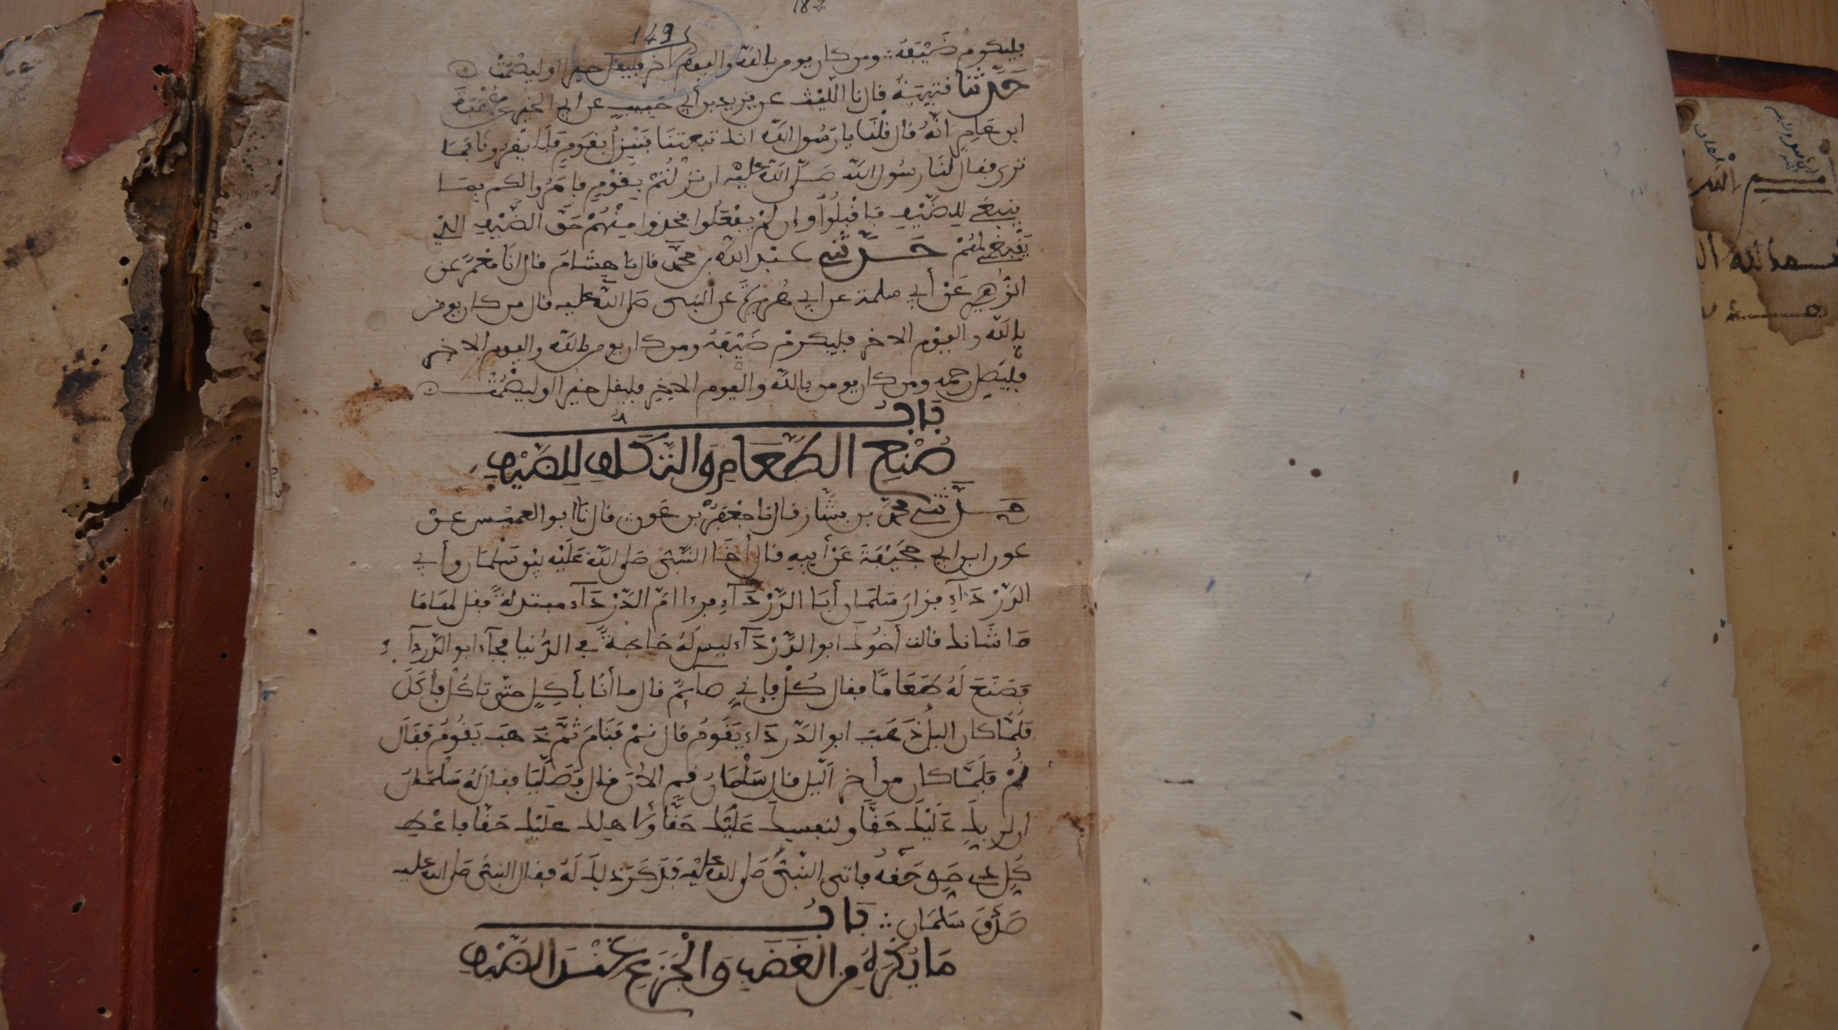

ބަޣުދާދުގެ ނުސްޚާއެއް 492ހ.
ތާރޫދާންތު 490ހ.

Slide 28
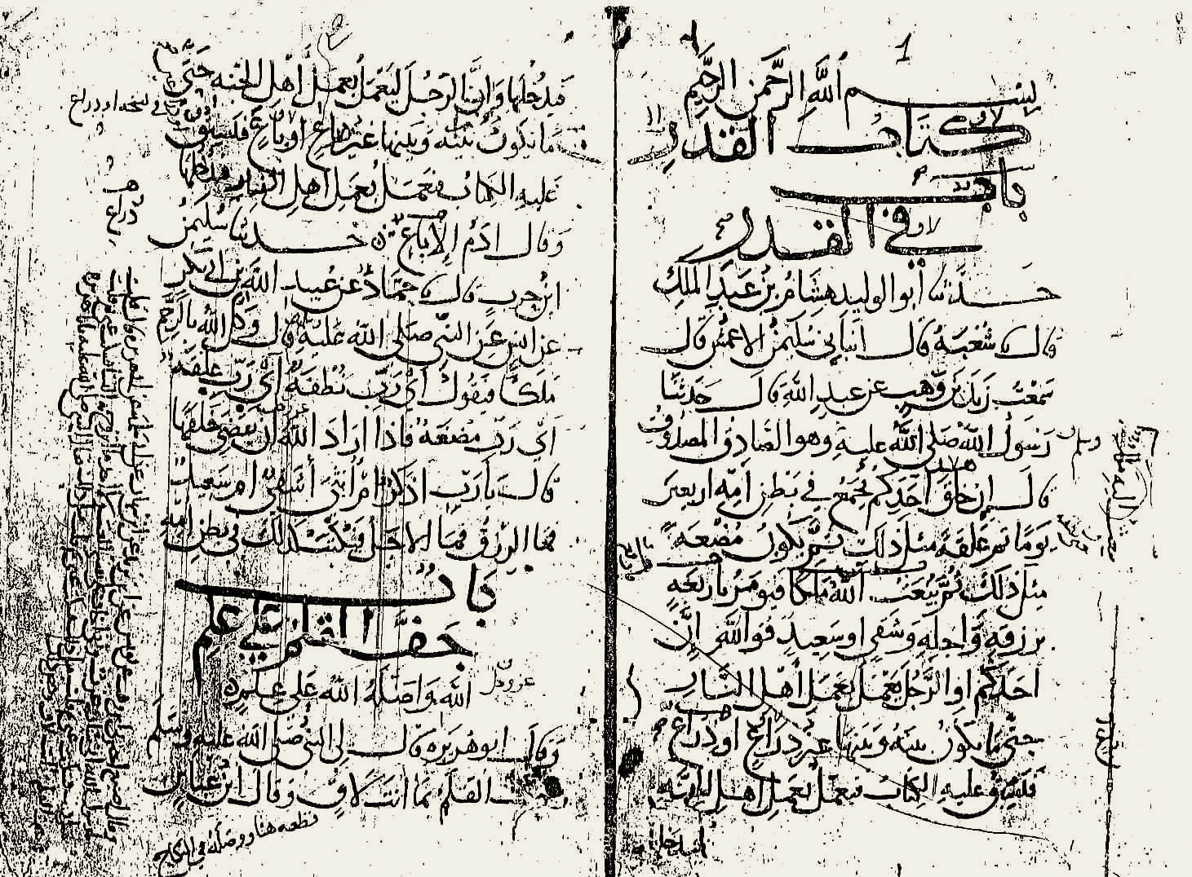
މަޣްރިބިއްޔާ 492ހ.

Slide 29
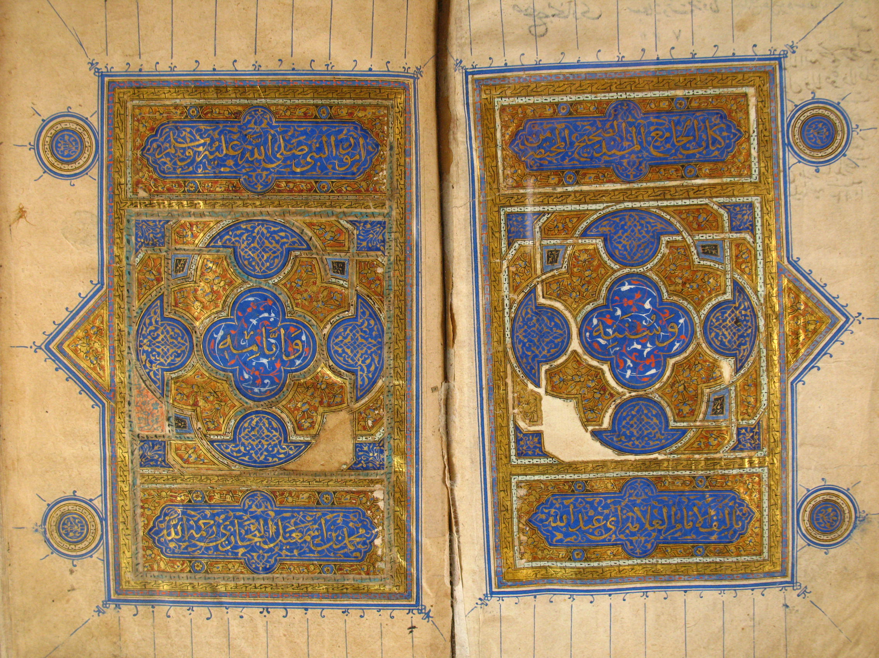
ސުލައިމާނިއްޔާ 700ހ.

Slide 30
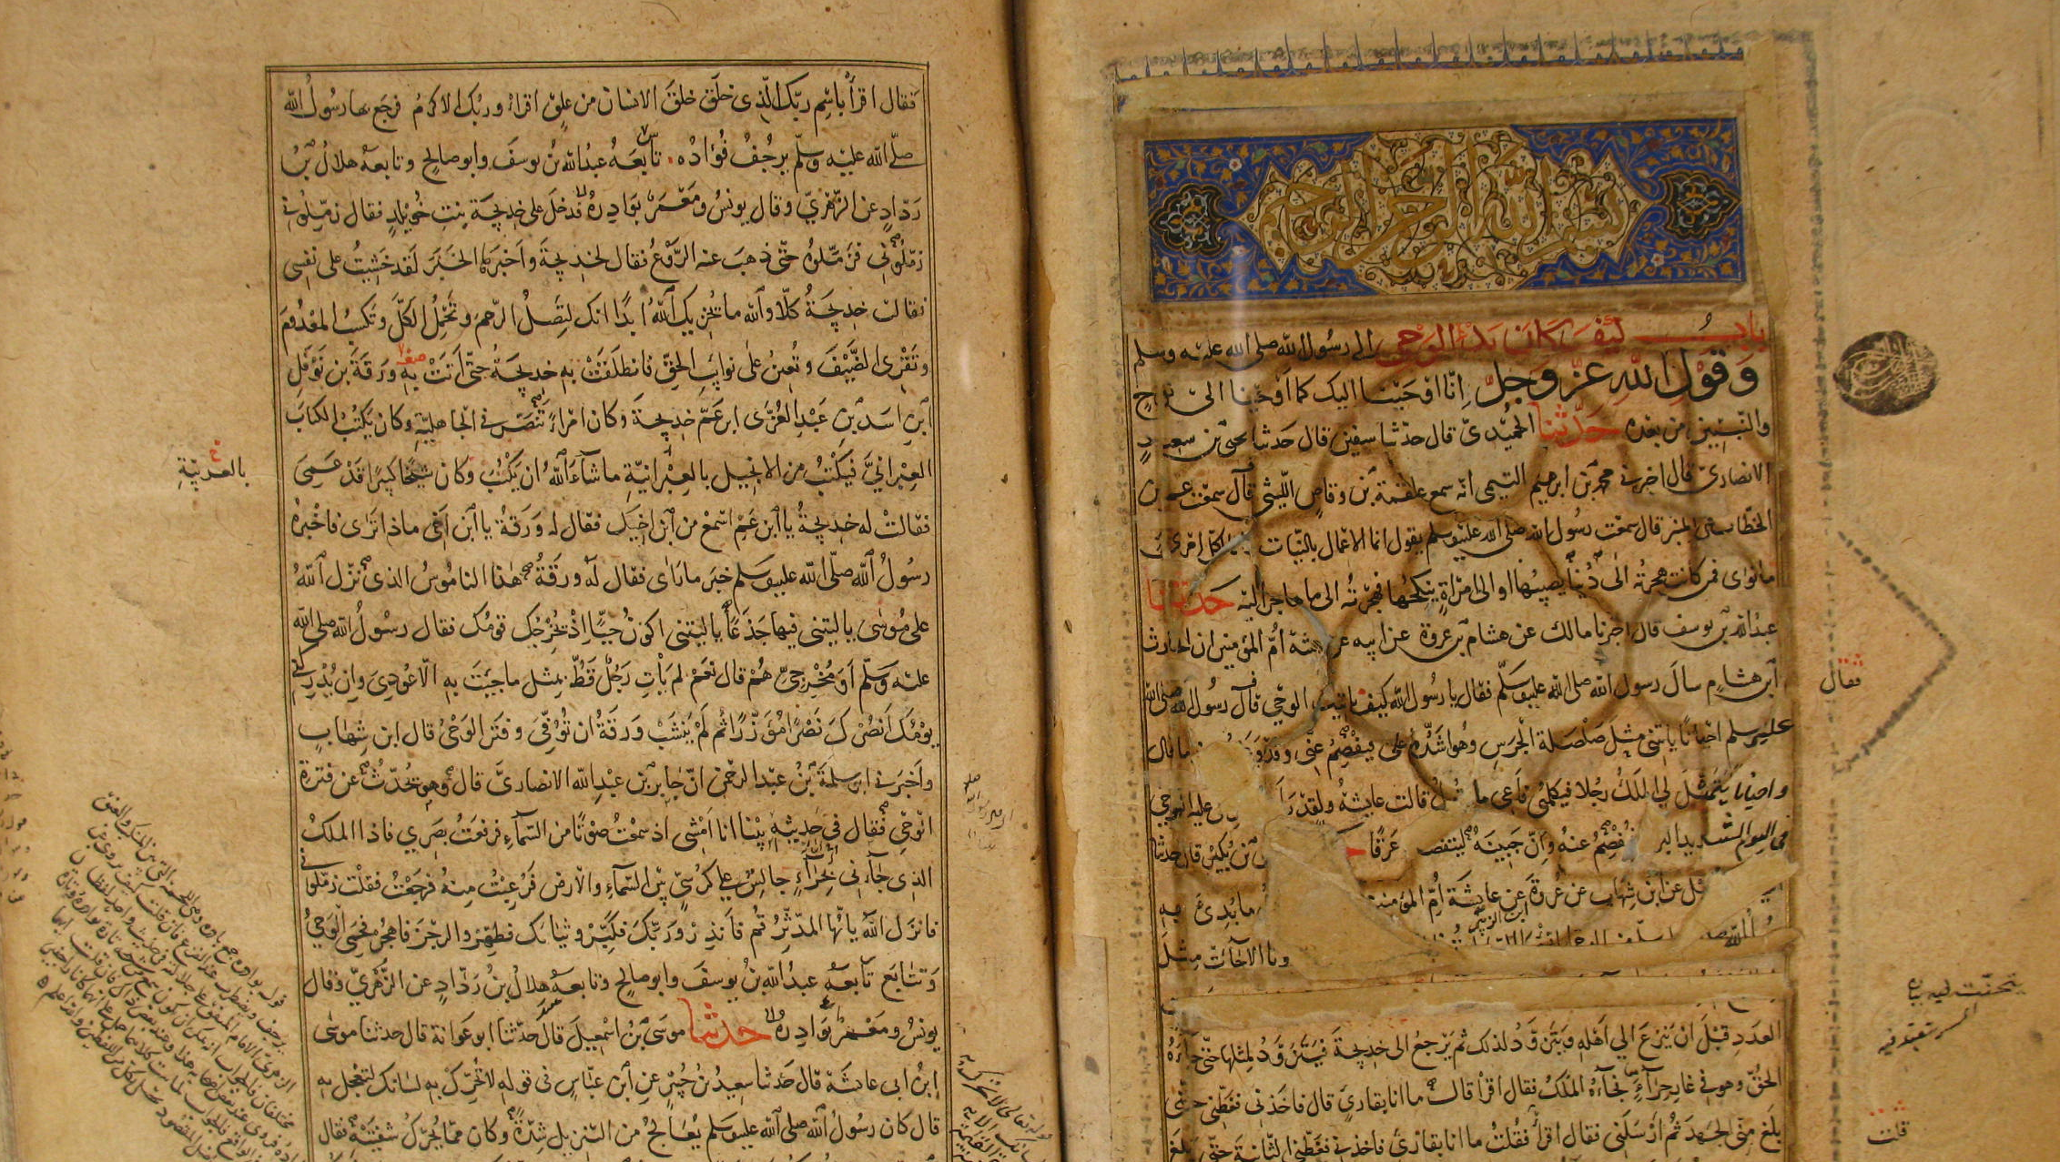

Slide 31
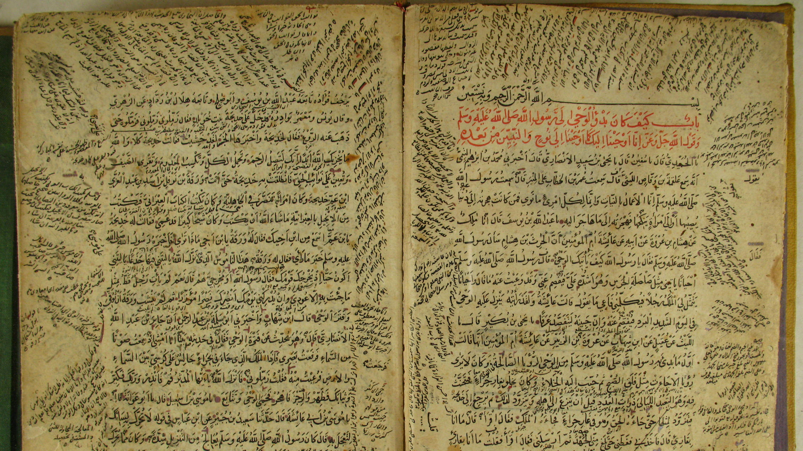
ބަޣުދާދިއްޔާ 832ހ.

Slide 32
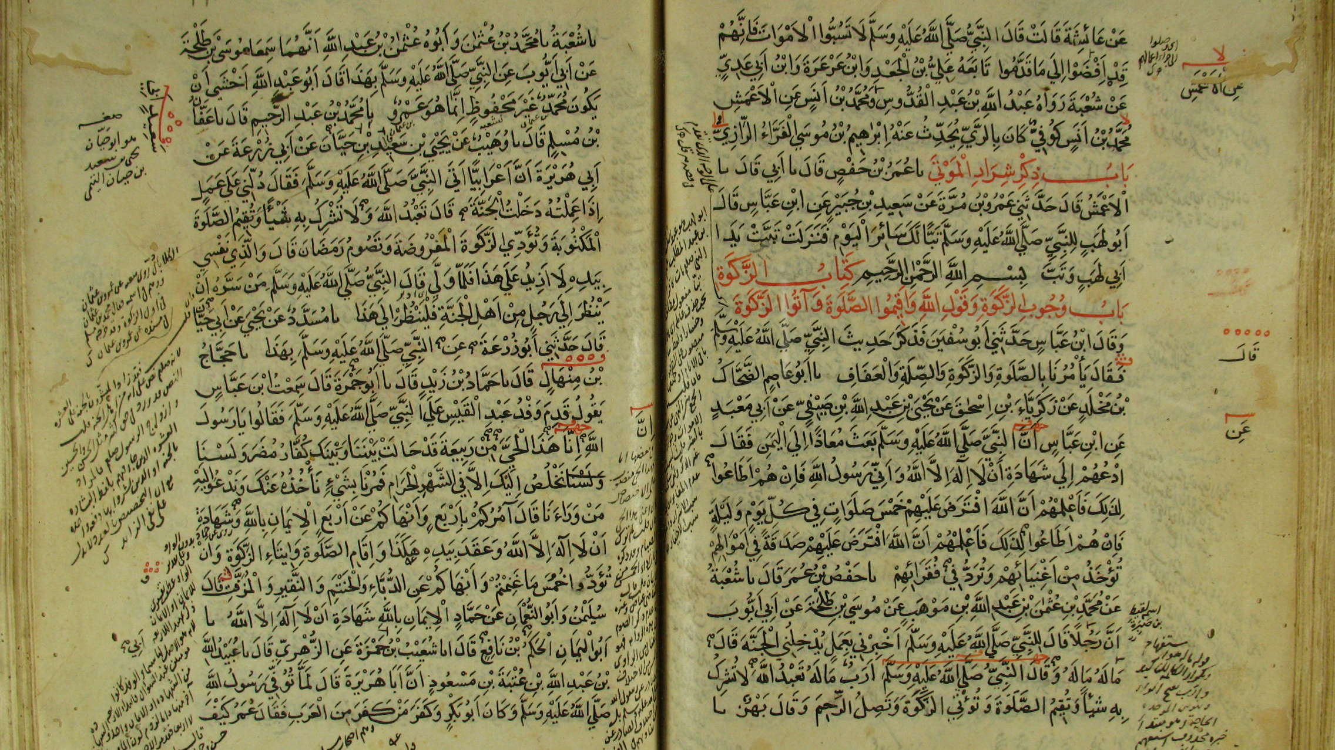
ބަޣުދާދުގެ ނުސްޚާއެއް 492ހ.

Slide 33
މަސައްކަތް
ދަރިވަރުންގެ ފޮތް. ޞ: 84 ޙަރަކާތް 1
ޙަރަކާތް 3 (1 ވަނަ ސުވާލު)
  ބޭނުންކުރެވިދާނެ ވަސީލަތްތައް
    hadithmv.com
    sunnah.com

Slide 34
އިމާމު މުސްލިމް

